Slide 2
Welcome to the 4th conference of Alliances to fight poverty

Slide 4
All documents you will find on
alliancestofightpoverty.wordpress.com

Slide 5
From crisis towards a Europe of solidarity
Chaired by
Ann Demeulemeester

Slide 6
From inferno to solidarity:
an agenda for the precariat
by
Guy Standing
University of Bath, UK

Slide 7
Poverty and social welfare:
Blind spots in the European policy?
Brian Nolan
University College Dublin
Ireland

Slide 8

The Crisis, Poverty and Inequality in the EU
Brian Nolan (UCD)
Conference on A Torn Europe? Europe on two tracks: For a economic and social policy based on solidarity
Dublin, May 2012

Slide 9
Outline
Mario Draghi, President of the ECB
  “The European social model has already gone when we see the youth unemployment rates prevailing in some countries. … reforms are necessary to increase employment, especially youth employment, and therefore expenditure and consumption.”
  Wall Street Journal, 24 February 2012

Slide 10
Immediate Impact of Great Recession on Income Inequality in OECD
Jenkins, Brandolini, Micklewright and Nolan eds. (Report for FRDB 2011, forthcoming OUP):
  Wide variation in impact on GDP
  Tax/transfers cushioned initial impact of GDP change on household disposable incomes
  Capital , self-employment income particularly variable – some of initial impact towards top
  Some groups – notably elderly - relatively well protected

Slide 11
Immediate Impact of Great Recession on Income Inequality in OECD
6 detailed case studies (Germany, Ireland, Italy, Sweden, UK, USA) find inequality stable except in Ireland, Sweden where it declined
EU-SILC data show that, compared with 2007, by 2009 income inequality (as measured by Gini coefficient) was down as often as up

Slide 12
Great Recession and Inequality in EU
Gini index variation 2007-09 (p.p.)
.

Slide 13
Poverty and Deprivation in the Crisis
Relative income poverty 2007-2009
  Up in 11
  Stable in 9
  Down in 11
Material deprivation 2007-2009
  Up in 10
  Stable in 12
  Down in 5

Slide 14
Ireland: Income Inequality in the Crisis

Slide 15
Ireland: Relative Income Poverty by Age

Slide 16
Distributional impact of Budgets 2009-2012
(benchmark: 4% fall in wages)
Notes:
16

Slide 17
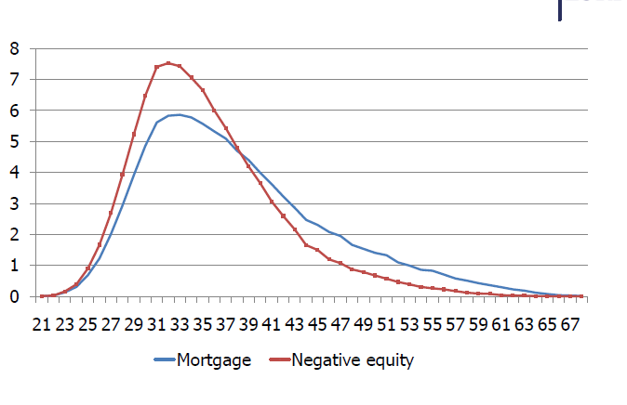
Ireland: Distribution of Mortgages and Negative Equity by Age
Notes:
17

Slide 18
Implications
Crisis impacting on inequality via range of channels – initially cushioned, but medium-term may look very different
Impact of cuts in spending on health, education, social services as fiscal correction implemented
Impact on wealth and debt, esp. property
Unemployment – sharing the burden and minimising “scarring” key:
  social protection part of solution rather than problem
Impact on life-chances of young cohort
Prospects for top pay/incomes

Slide 19
Poverty Targets
Adoption of EU2020 poverty reduction target major step forward
But key risk: ‘easier to address’ groups targeted
  accentuated by way target population defined
EU and national perspectives/targets not coherent
Challenge of incorporating benefits from state provision or financing of services - access to education, healthcare, transport – and dynamics of unemployment and poverty
Housing?
19
Notes:
19

Slide 20
Poverty and social welfare:
blind spots in the European policy?
Ramon Pena Casas
European Social Observatory
Brussels

Slide 21
Gouvernance économique, Europe 2020 et lutte contre la pauvreté et l’exclusion sociale : l’homéopathie est-elle une solution efficace?
Ramón Peña-Casas
Observatoire social européen (OSE)
Working seminar “ALLIANCES TO FIGHT POVERTY”
DUBLIN - 10 et 11 Mai 2012

Slide 22
Bref historique
De Lisbonne à Europe 2020
  MOC PES / MOC sociale intégrée 2005 / MOC 2010???
    Objectifs communs / indicateurs communs / PAN / revue pairs
    Processus faible mais consensus relatif
Nouveau cadre gouvernance économique
  Europe 2020 = réformes structurelles seulement
Nouveautés d’Europe 2020 sur PES – (fausses) bonnes idées
  « croissance inclusive » : pauvreté comme frein à la croissance
  ligne directrice intégrée 10
  objectif quantifié européen
  plate-forme européenne de lutte contre pauvreté et l’exclusion sociale (initiative-phare)
Dilution progressive de lutte PES dans Europe 2020 puis gouvernance économique

Slide 23
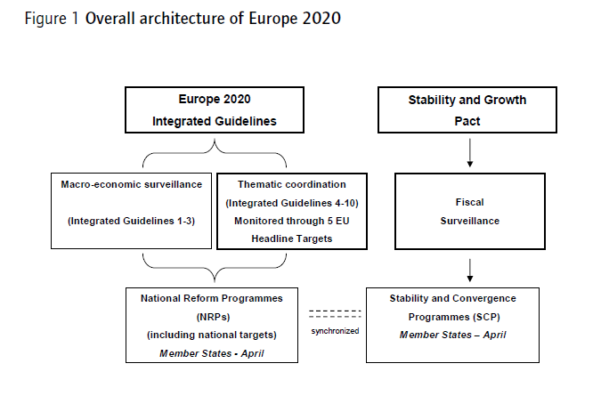
GL 10
EU target
National Social Reports

Slide 24
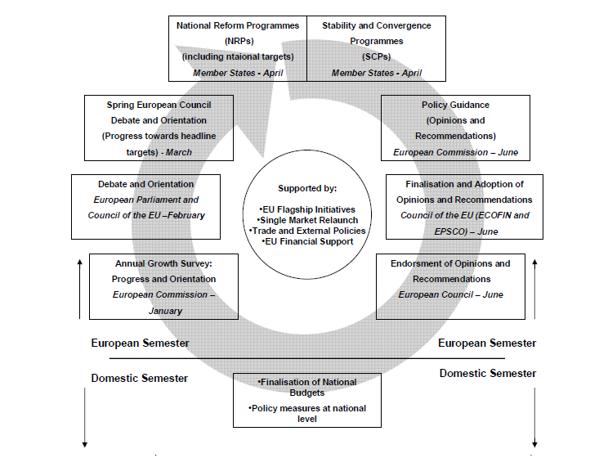
EU platform PSE

Slide 25
1ère fausse bonne idée : LD 10
Perçu comme une avancée à l’époque
  LD est un instrument plus fort intégrant mieux la lutte PES dans Stratégie
    Monitoring, recommandations
LD « fourre-tout » : inclut tant les diverses dimensions de pauvreté et exclusion sociale que dimensions transversales comme égalité genre ou non-discrimination
Fortement axé sur emploi comme solution principale, et soutenabilité financière protection sociale
Peu de Recommandations sur LD10 après évaluation des PNR par Commission

Slide 26
2ème fausse bonne idée : objectif EU pauvreté
Indicateur composite : Personnes en situation de pauvreté OU d’exclusion sociale = membres d’un ménage pauvre du point de vue relatif OU privation matérielle OU dans ménage à faible intensité emploi
115 M d’européens - Objectif EU : réduire ce nombre de 20% pour 2020
Positif : 1 des 5 indicateurs clés de Europe 2020
Mais problématique sur plans méthodologique et politique
  méthodologiques :
    (inclus pop. non pauvre dans cible (MFIE = 13,4 M);
    MFIE est facteur et non situation pauvreté,
    exclusion interaction entre indicateurs
Notes:
Les interactions entre les indicateurs sont exclues.
Passage à seuil de 4 indicateurs privation plutôt que 3
Équilibre des dimensions matérielles : pas pouvoir payer loyer sur même plan que pas pouvoir acheter TV
La collection «privation matérielle» couvre des indicateurs relatifs aux difficultés économiques, aux biens durables, au logement et à l’environnement de l’habitation. Les personnes en situation de privation matérielle grave ont des conditions de vie fortement affectées par le manque de ressources; quatre des neuf indicateurs de privation s’appliquent à elles: impossibilité
i) de régler le loyer ou les factures pour les services d’utilité publique, ii) de chauffer convenablement le domicile, iii) de faire face à des dépenses imprévues, iv) de consommer de la viande, du poisson ou un équivalent protéiné tous les deux jours, v) de partir en vacances hors du domicile une semaine par an, vi) d’acheter une voiture, vii) d’acheter une machine à laver le linge, viii) d’acheter une télévision couleur ou ix) de payer une connexion téléphonique.

Slide 27
  Politiques :
    confusion rhétorique avec taux relatif (de quels pauvres parle-t-on?)
    Pas de sous-objectifs EU sur les dimensions de l’indicateur composite
    Indicateurs pas neutres politiquement : accent sur indicateurs influencés par croissance plutôt que redistribution
    Etats membres libres de fixer eux-mêmes leurs cibles nationales
      Désengagement de (certains) Etats membres de la lutte contre PSE : faible population + choix de pop. Différentes (UK, DE, DK, SE) –
      seuls 17 pays ont utilisé indicateur EU pour objectif nationaux
    Monitoring de l’indicateur EU virtuellement impossible !

Slide 28
Objectif EU
Notes:
Le Rapport sur l’état d’avancement d’Europe 2020 est plus tranché et constate que l'objectif de l'UE de sortir au moins 20 millions de personnes de la pauvreté ou de l'exclusion sociale d'ici à 2020 ne sera pas atteint si l'on tient compte des objectifs nationaux actuels, qui englobent au mieux 12 millions de personnes
L’engagement est extrêmement faible dans un dernier groupe de pays composé par les Pays-Bas, le Danemark, l’Allemagne ainsi que la République Tchèque (2 à 3,7%). Trois de ces pays ont fixé des cibles relatives à des groupes de personnes sans-emploi et non aux personnes pauvres[1]. L’on voit poindre ici les lignes de fracture entre les diverses conceptions de la lutte contre la pauvreté dans l’UE. Nous rappelions plus haut le poids des 6 grands pays européens, tant dans la population de la cible européenne que dans celle des pauvres ou socialement exclus. La France, l’Espagne, l’Italie et la Pologne s’engagent à une réduction du nombre de personnes pauvres située dans une fourchette allant de 13 à 15% environ de leurs populations pauvres. C’est peu, mais déjà beaucoup si l’on considère l’engagement minimal du Royaume-Uni et surtout de l’Allemagne, qui envisage seulement de réduire de 330.000 unités le nombre de chômeurs de longue durée, alors que ce sont près de 16 millions d’allemands qui sont menacés par la pauvreté ou l'exclusion sociale.

Slide 29
3ème fausse bonne idée : la plate-forme
Initiative-phare de la Commission en soutien à Europe 2020
  Refonte des principaux leviers de soutien de la Commission à la MOC sociale (PROGRESS, études, réunions, convention annuelle, FSE,…)
Problème : confusion avec MOC qui a généré beaucoup incertitudes au niveau national sur continuité et existence du processus
Mis en danger ce qui avait été péniblement acquis en 10 ans, notamment participation
Réaction tardive fin 2011/début 2012 : réaffirmation des objectifs communs, ajout des RSN au PNR
  Les RSN sont-ils des PANinc?

Slide 30
Dilution progressive de la lutte PSE
LD 10 marginalisée dans Europe 2020
Europe 2020 marginalisée dans gouvernance éco. UE : aspects macro-économiques et emploi sont ceux considérés en priorité
Dimension sociale essentiellement axée sur participation au travail, soutenabilité financement protection sociale,
Reste en fin de course : protéger les « plus vulnérables » dans cette période de crise (Conseil EU Mars 2012)
Problème fondamental : déficit démocratique profond niveau EU (main-mise DG ECFIN) et national (1er Ministre et Ministre économie contrôlent tout le processus + marginalisation de la dimension participative (rythme du semestre européen trop rapide pour consultation)

Slide 31
Points de conclusions
Diminution inégalités devrait être priorité
  Redistribution : protection sociale, fiscalité (crédits impôts, …), services (publics) garantis et accessibles, politique axée sur demande pour accroître revenus donc consommation
  Quid des autres facteurs inégalité : éducation, santé, discrimination,…
  Emploi et inclusion sociale active oui, mais avec équilibre des trois piliers (revenu minimum adéquat, marché du travail inclusif et accès à des services sociaux abordables et de qualité)
Politiques destinées à améliorer capabilités des individus, et pas seulement sur le marché
Y-a-t-il un effet « placebo » dans la lutte contre la pauvreté?

Slide 32
Coffee break
Till 3.45 pm

